Slide 1


RÉUNION D’INFORMATION PRÉALABLE
Maisons Baijot
LEUZE
17/09/2026

Slide 2
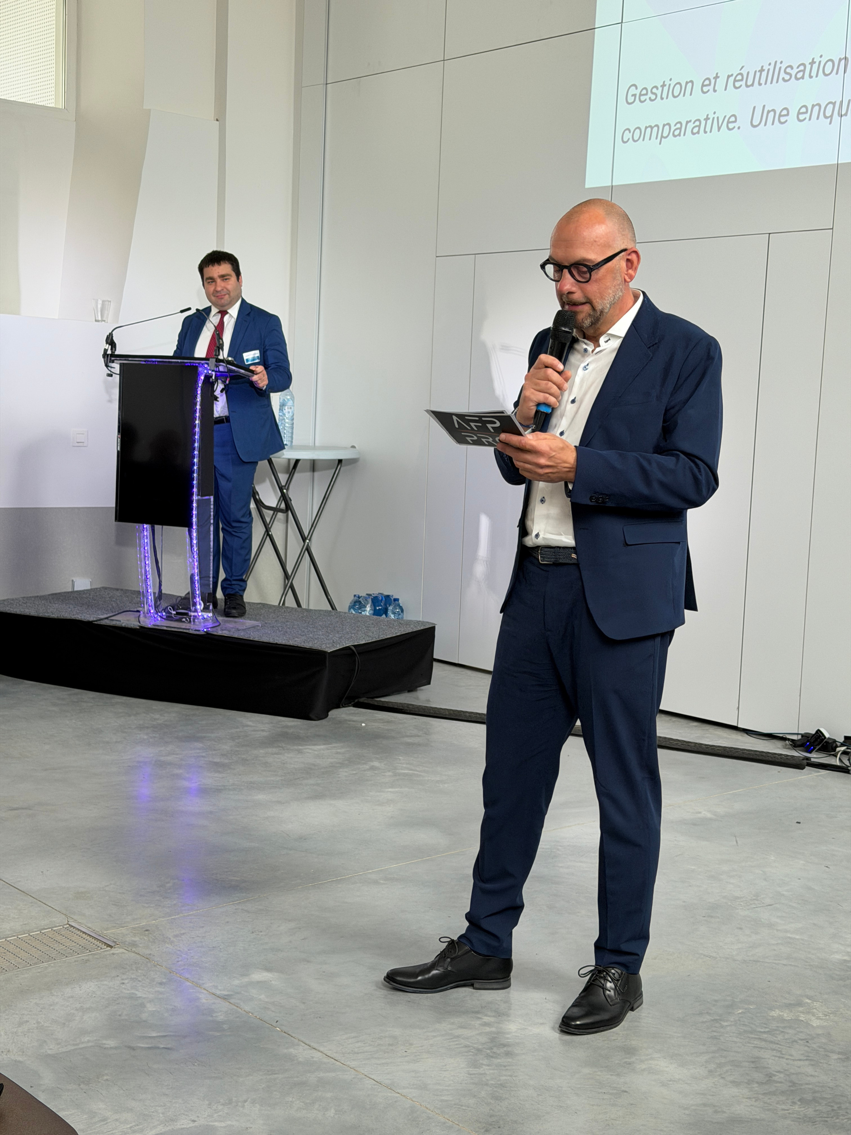
Cadrer
Animer
Permettre des échanges constructifs
Pascal FRANÇOIS

Slide 3
Présidence de la séance
RUDY DELHAISE
Bourgmestre de la commune d’Eghezée
QUI EST QUI ?
Porteur de projet
MAISONS BAIJOT
Lionel Dacos - Directeur général
Bureau désigné pour réaliser l’étude d’incidences sur l’environnement (EIE)
IMPACT SRL
Stéphane Mottiaux - Administrateur délégué

Slide 4
TIMING
19H00 - 19H30
PRÉSENTATION DU PROJET & PRINCIPES DE L’ÉTUDE D’INCIDENCES SUR L’ENVIRONNEMENT (EIE)
19H30 - 20H30
QUESTIONS / RÉPONSES

Slide 5
POURQUOI UNE RÉUNION D’INFORMATION PRÉALABLE ?
Permettre au demandeur
Permettre au public de
de présenter son projet au public
  s’informer émettre ses observations et suggestions
  présenter des alternatives techniques pouvant être raisonnablement envisagées par le demandeur
  mettre en évidence des points particuliers à aborder lors de la réalisation de l’EIE

Slide 6
ETAPES DE LA PROCÉDURE DE PERMIS
Conception du projet
Enquête publique
30 jours
EIE
Décision
RIP
15 jours
Demande de permis
Avis des instances

Slide 7

Dans un délai de 15 jours après la RIP, soit jusqu’au 02/10/2026
Toute personne peut adresser
EXPRIMEZ- VOUS
  ses observations
  ses suggestions
  ses demandes de mise en évidence de points particuliers
  ou d’éventuelles alternatives techniques pouvant raisonnablement être envisagées
Par écrit

Slide 8
Courrier postal
Collège communal d’Eghezée
Route de Gembloux 43
5310 Eghezée
Email
urbanisme@eghezee.be
AU COLLÈGE COMMUNAL D’EGHEZEE
En précisant son nom, son adresse et le projet concerné
+ ADRESSER UNE COPIE AU PORTEUR DE PROJET qui la communiquera sans délai à l’auteur de l’EIE
Courrier postal
Maisons Baijot
Rue de Malvoisin 38
5575 Patignies
Email
l.dacos@maisonsbaijot.com

Slide 9

Le PV de la réunion peut être demandé auprès de l’administration communale
INFORMATIONS OFFICIELLES
A partir du 18/09/2026, la captation vidéo des présentations du projet et de l’EIE ainsi que le fichier sonore de l’ensemble de la RIP seront disponibles pour une durée de 15 jours.

Slide 10

PLACE AUX PRÉSENTATIONS...

Slide 11

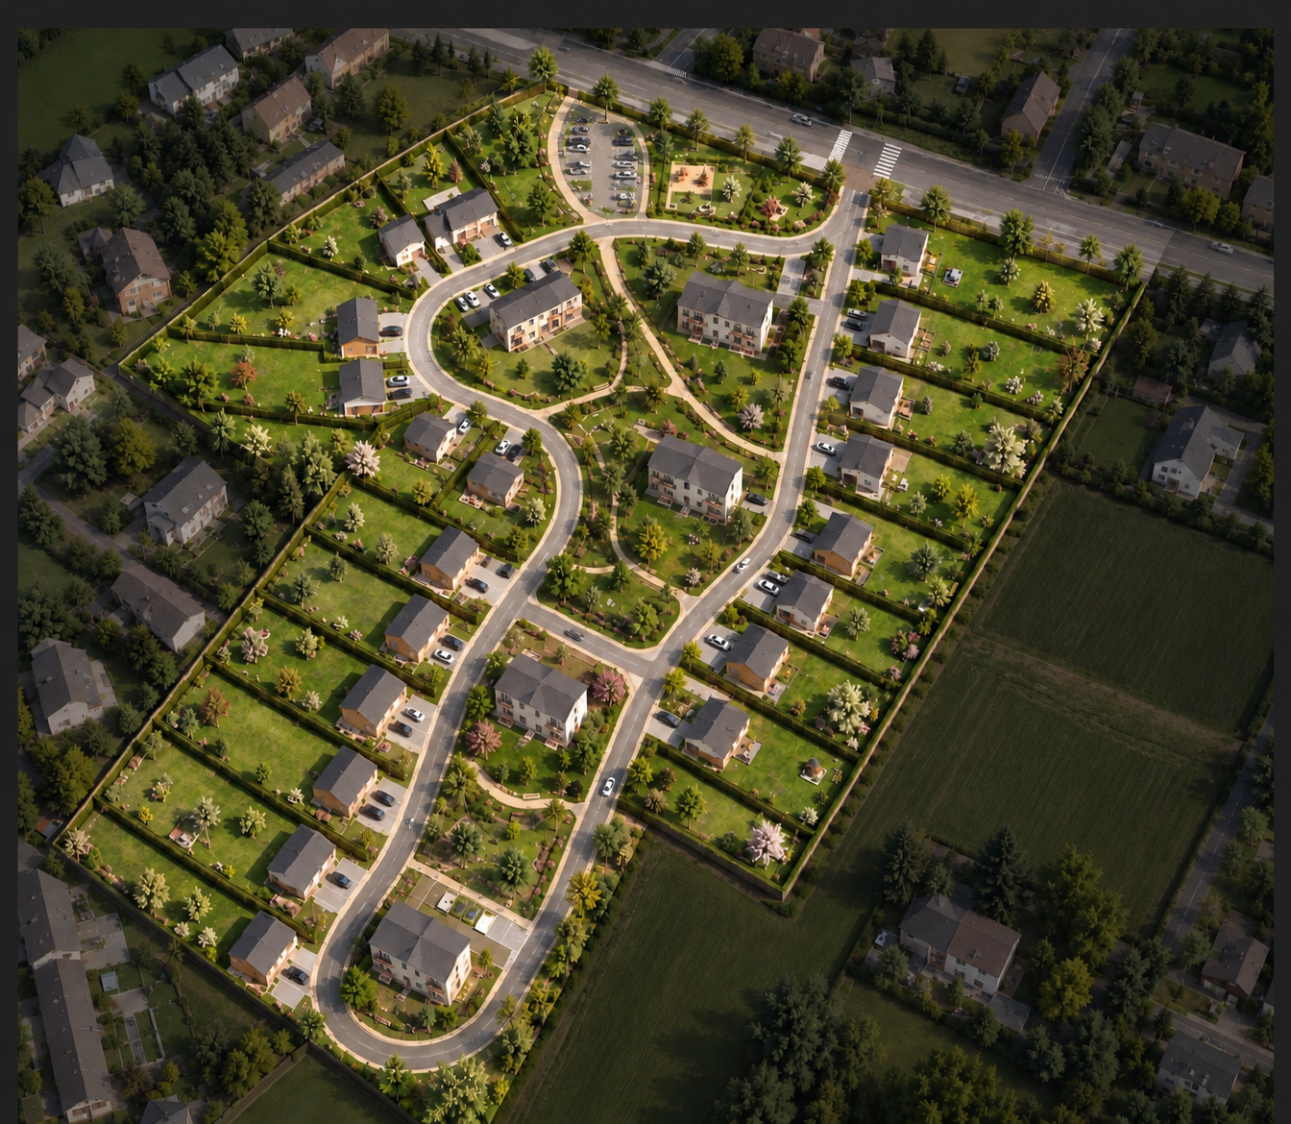

Le projet
de Leuze
Éghezée

Slide 12
  Qui sommes-nous
+40
120
300
Wallonie
Ans
d’expérience
collaborateurs
Logements/an
actifs sur l’ensemble
50 employés +
70 ouvriers
Promoteur & constructeur : nous développons nos projets et assurons la construction et leur suivi.

Slide 13
  Notre manière de travailler
Nous ne construisons pas seulement des logements.
Nous concevons des lieux de vie faits pour durer
01
02
03
Concevoir simplement
Anticiper demain
Pour tous
S’appuyer sur notre expérience pour concevoir des projets simples, efficaces et durables
Penser à l’énergie, au climat, à la gestion de l’eau et l’évolution des usages
Proposer une diversité, des logements adaptés à tous les âges et parcours de vie

Slide 14
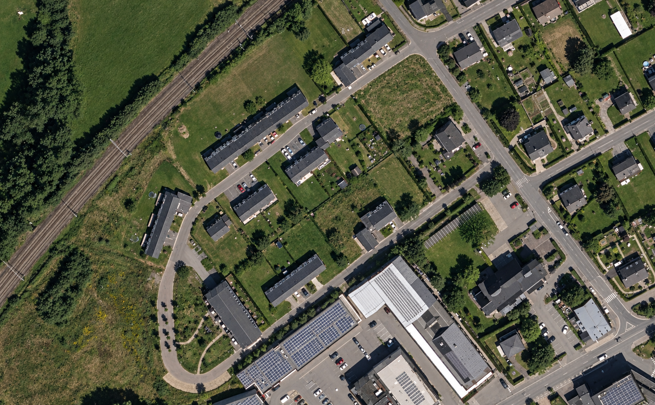
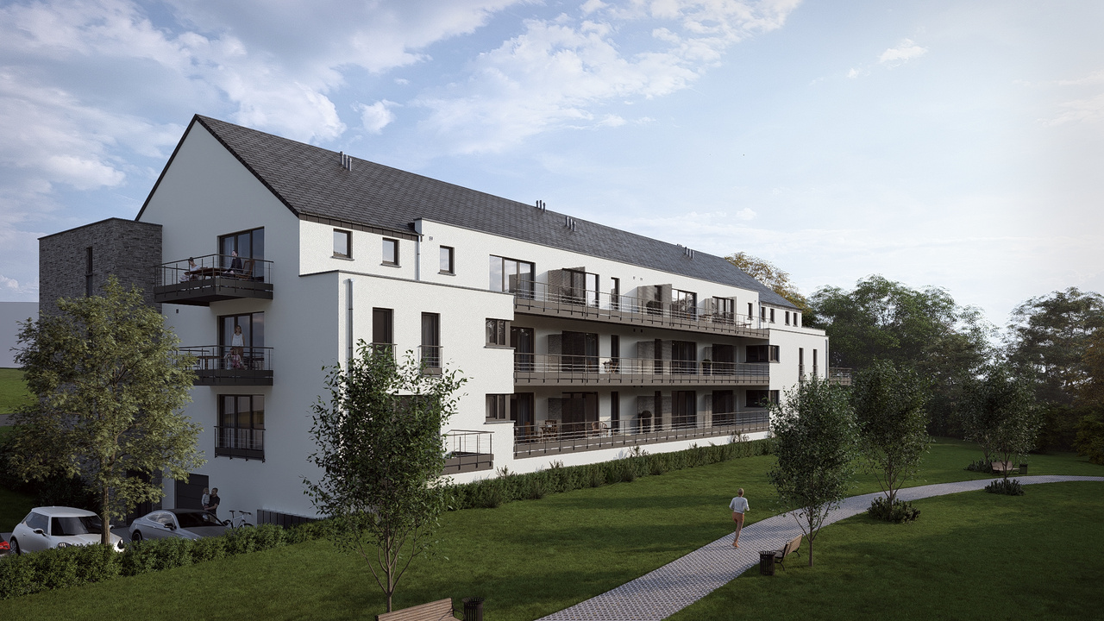
  Notre expérience
RECOGNE
  Résidences de 20 et de 12 appartements
  22 maisons

Slide 15
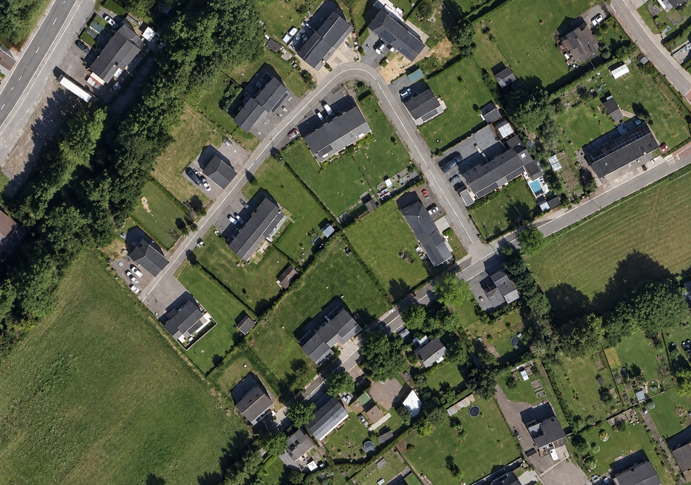
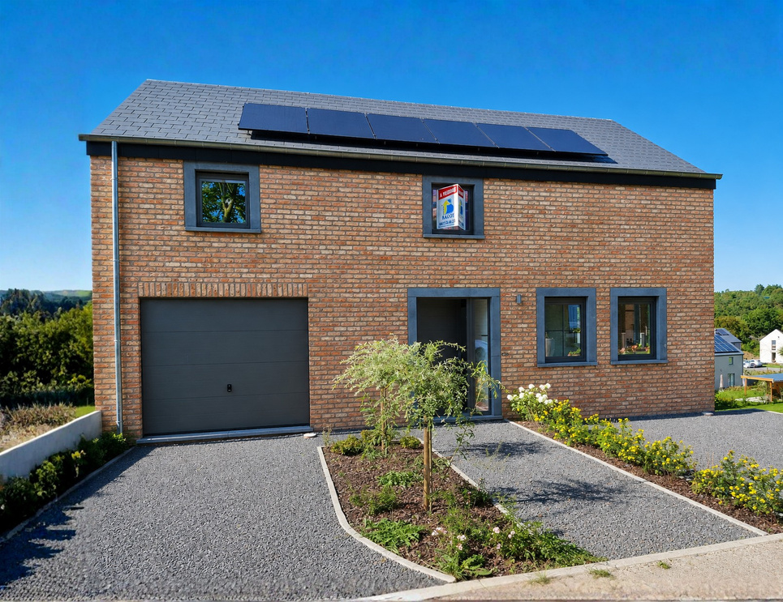
  Notre expérience
HARGIMONT
  Un projet de 21 maisons

Slide 16
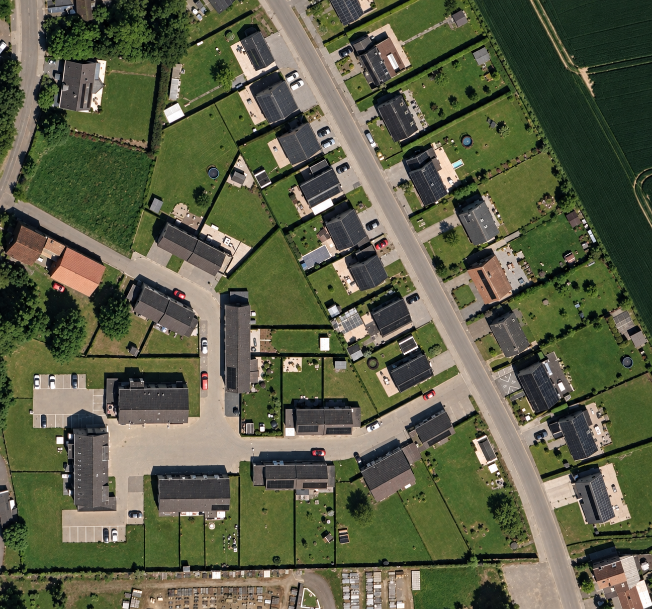
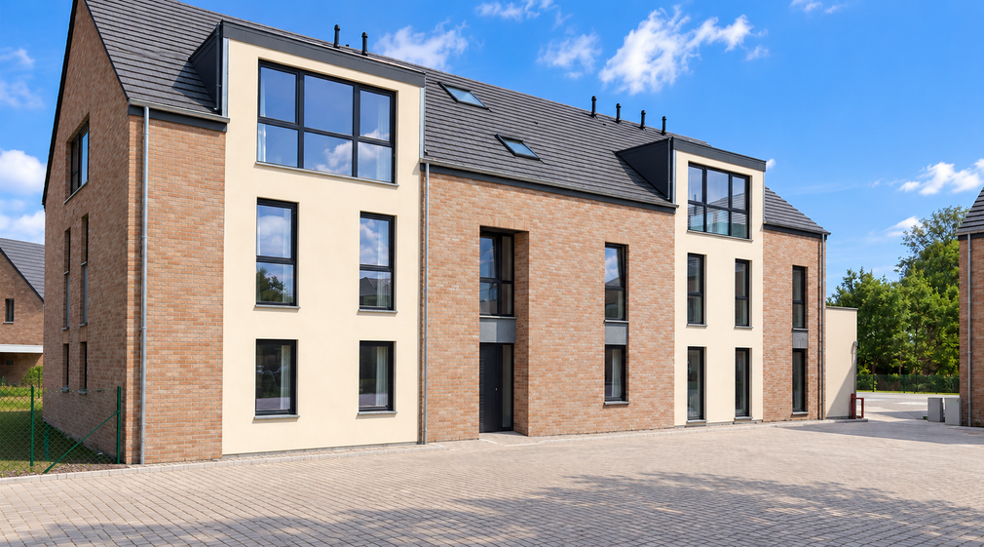
  Notre expérience
PIÉTON
  Résidences de 2*8 appartements
  26 maisons

Slide 17
  Demande et contexte légal
  Demandeur : Maisons Baijot
  Localisation du projet :
  îlot délimité au nord par la rue de Namêche (N942), à l’est par la rue des Bolettes, au sud par la rue des Briqueteries et à l’Ouest par la rue Saint-Martin.
A proximité de l’école libre Saint-Martin.
  Description du projet :
Introduction d’un permis d’urbanisation
Le projet prévoit la création et l’aménagement d’un ensemble résidentiel mixte comprenant 27 lots destinés à des maisons unifamiliales et 5 lots destinés à des immeubles à appartements (4 logements chacun), soit 47 unités de logements.
  Superficie totale du terrain à urbaniser : 3ha 23a 86ca

Slide 18
  Demande et contexte légal
  Qu’est ce qu’un PUR ?
Le permis d’urbanisation permet de définir comment un terrain pourra être divisé et aménagé.
Son but est de déterminer les zones qui pourront être bâties mais également les zones relatives aux divers abords (jardins, cours avant).
Ce document cartographique est étayé par un document littéral qui détermine les objectifs, c'est à dire les intentions principales de cette urbanisation, et la manière de les mettre en œuvre.
Il ne s'agit nullement de déterminer les plans des différentes constructions projetées ➔ d'ailleurs, un permis d'urbanisme sera nécessaire pour pouvoir mettre en œuvre ce permis d'urbanisation (soit individuellement pour chaque lot créé, soit par un permis groupé).

Slide 19
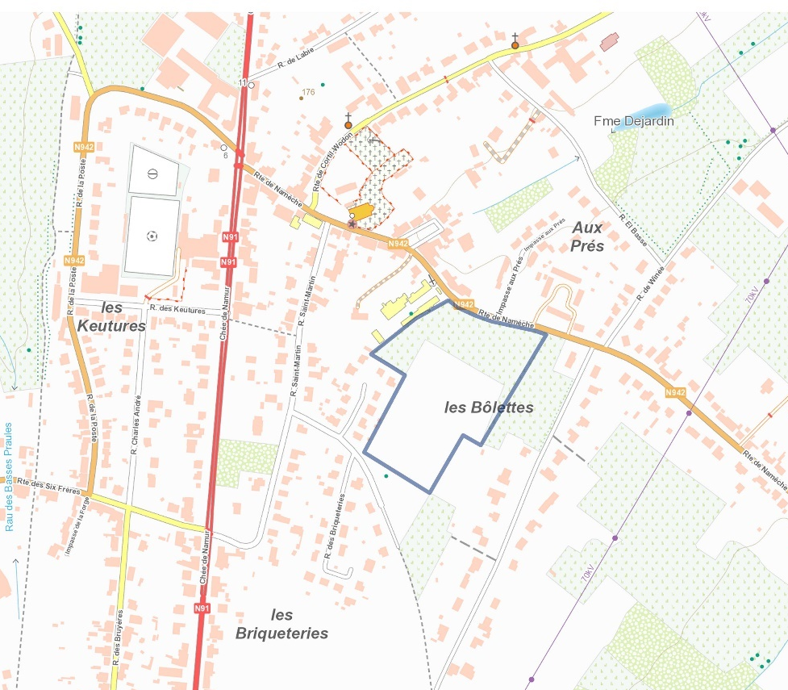
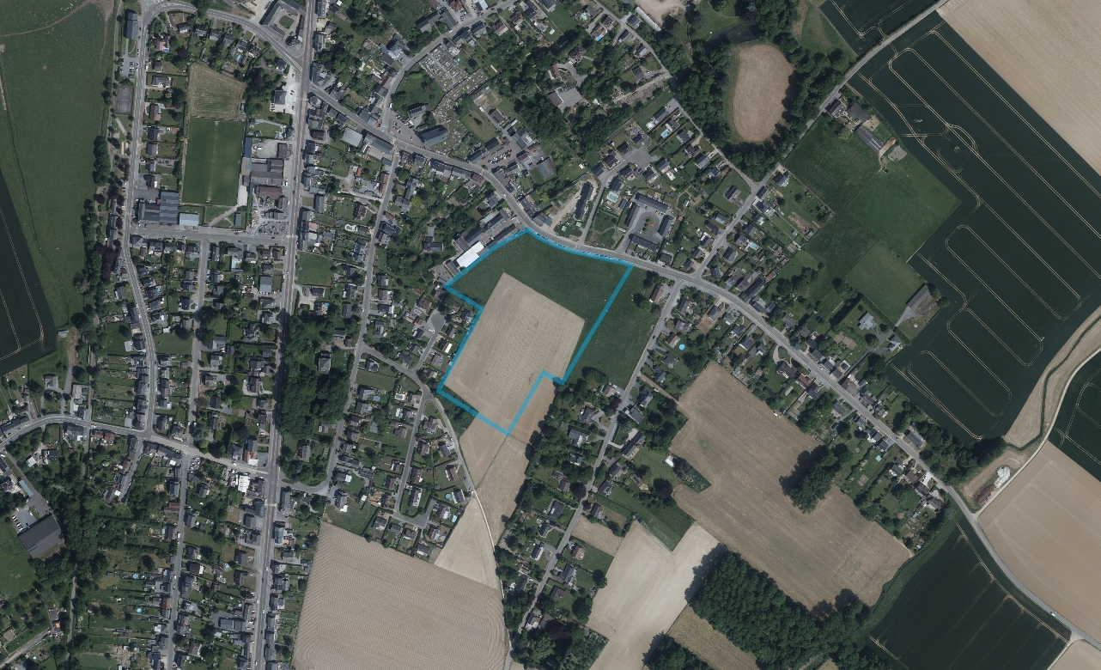
  Situation du projet
ECOLE
Route de Namêche
N91 – Chaussée de Namur
Route des Bolettes
Rue des Briqueteries

Slide 20
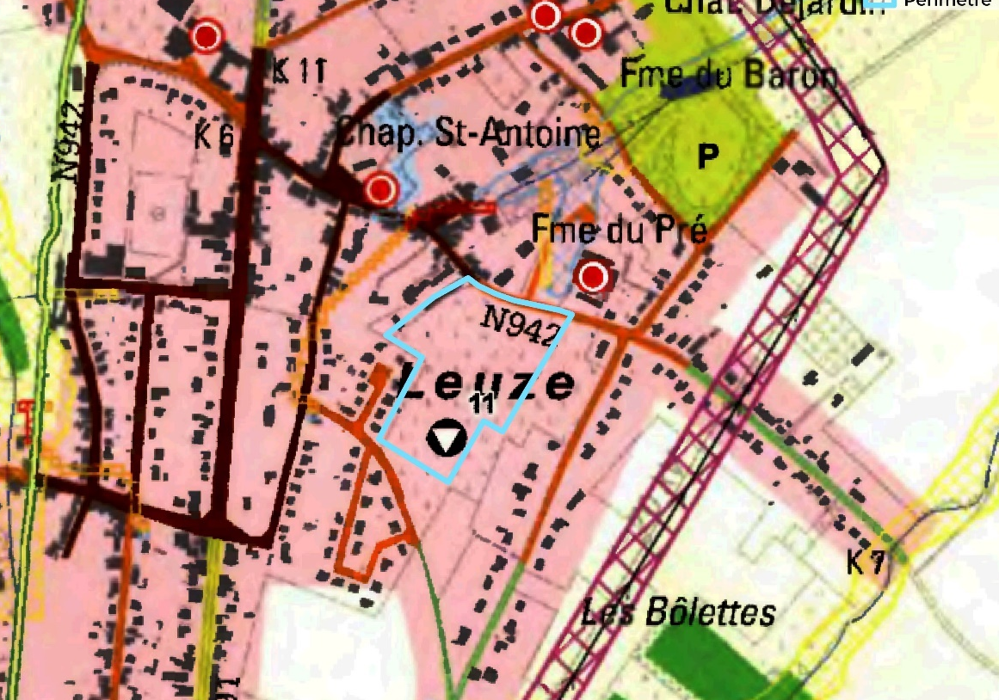
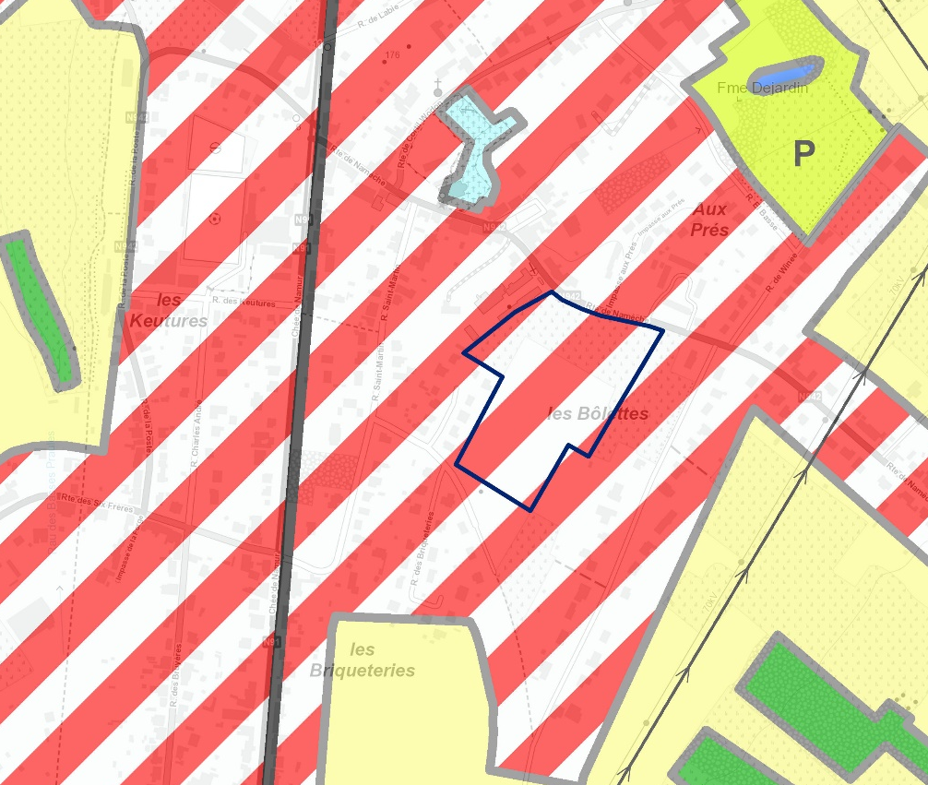
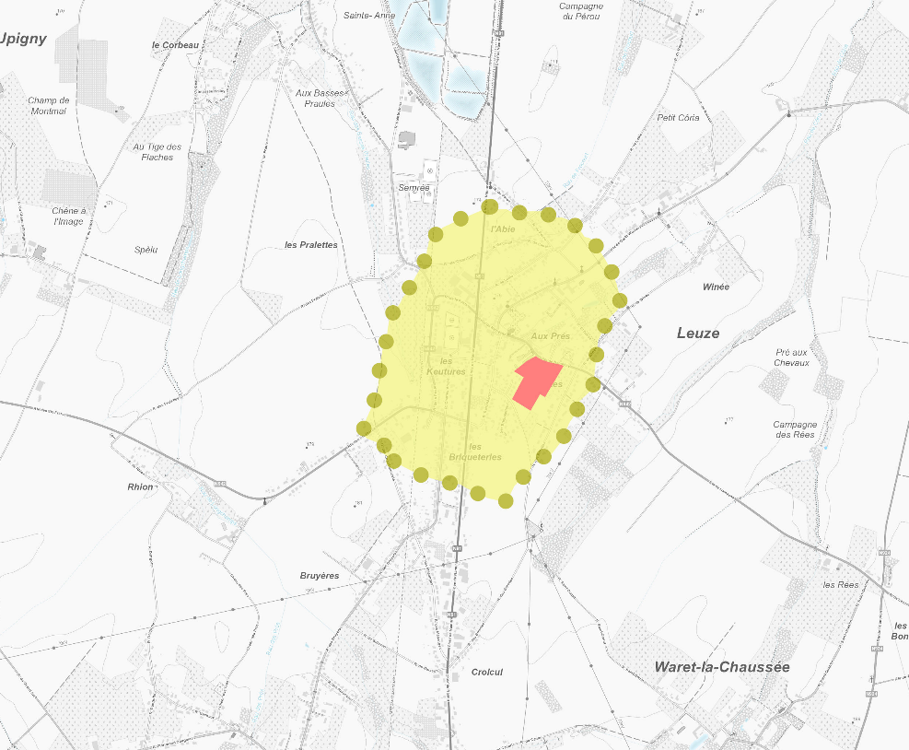
  Situation du projet
Schéma de développement communal (Zone d’habitat à caractère résidentiel, à proximité du centre) - Densité de 15 logements/ha
Point d’attention au niveau de l’intégration paysagère
Schéma de développement du territoire
Centralité villageoise (minimum 20 logements/ha)
Plan de secteur
Zone d’habitat à caractère rural

Slide 21
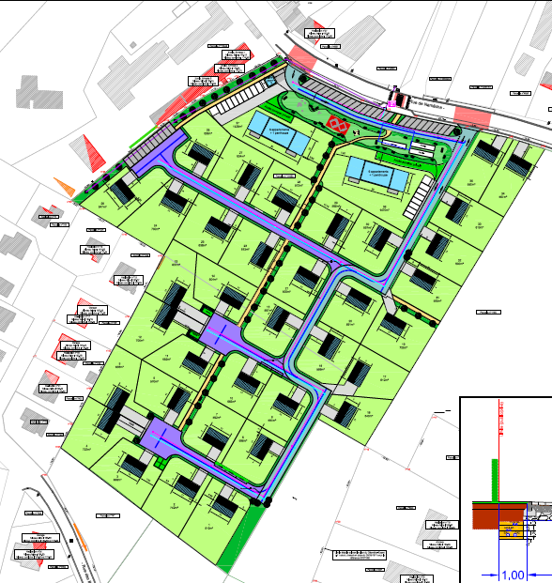
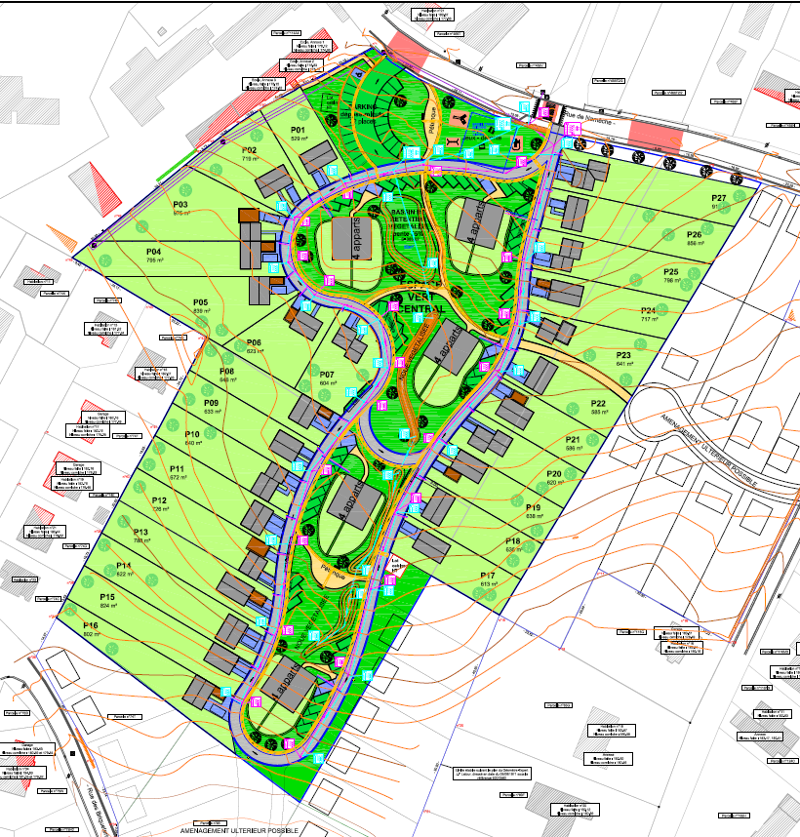
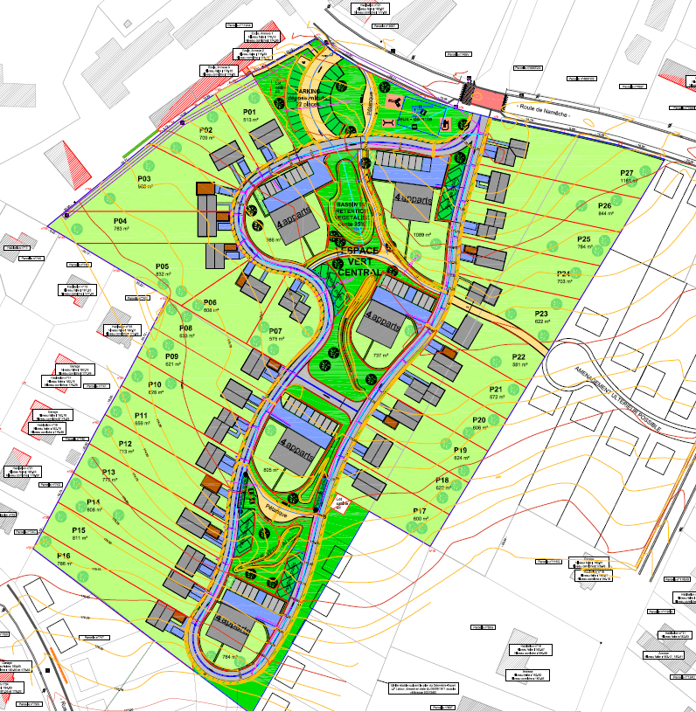
  Evolution du projet
1 seul accès
Route de Namêche inchangée
Voirie moins rectiligne
Plus de zone paysagère
Intégration d’un parking dépose minute et d’un accès pour l’école
Intégration de noues
Gabarit des logements cohérents avec l’existant

Slide 22
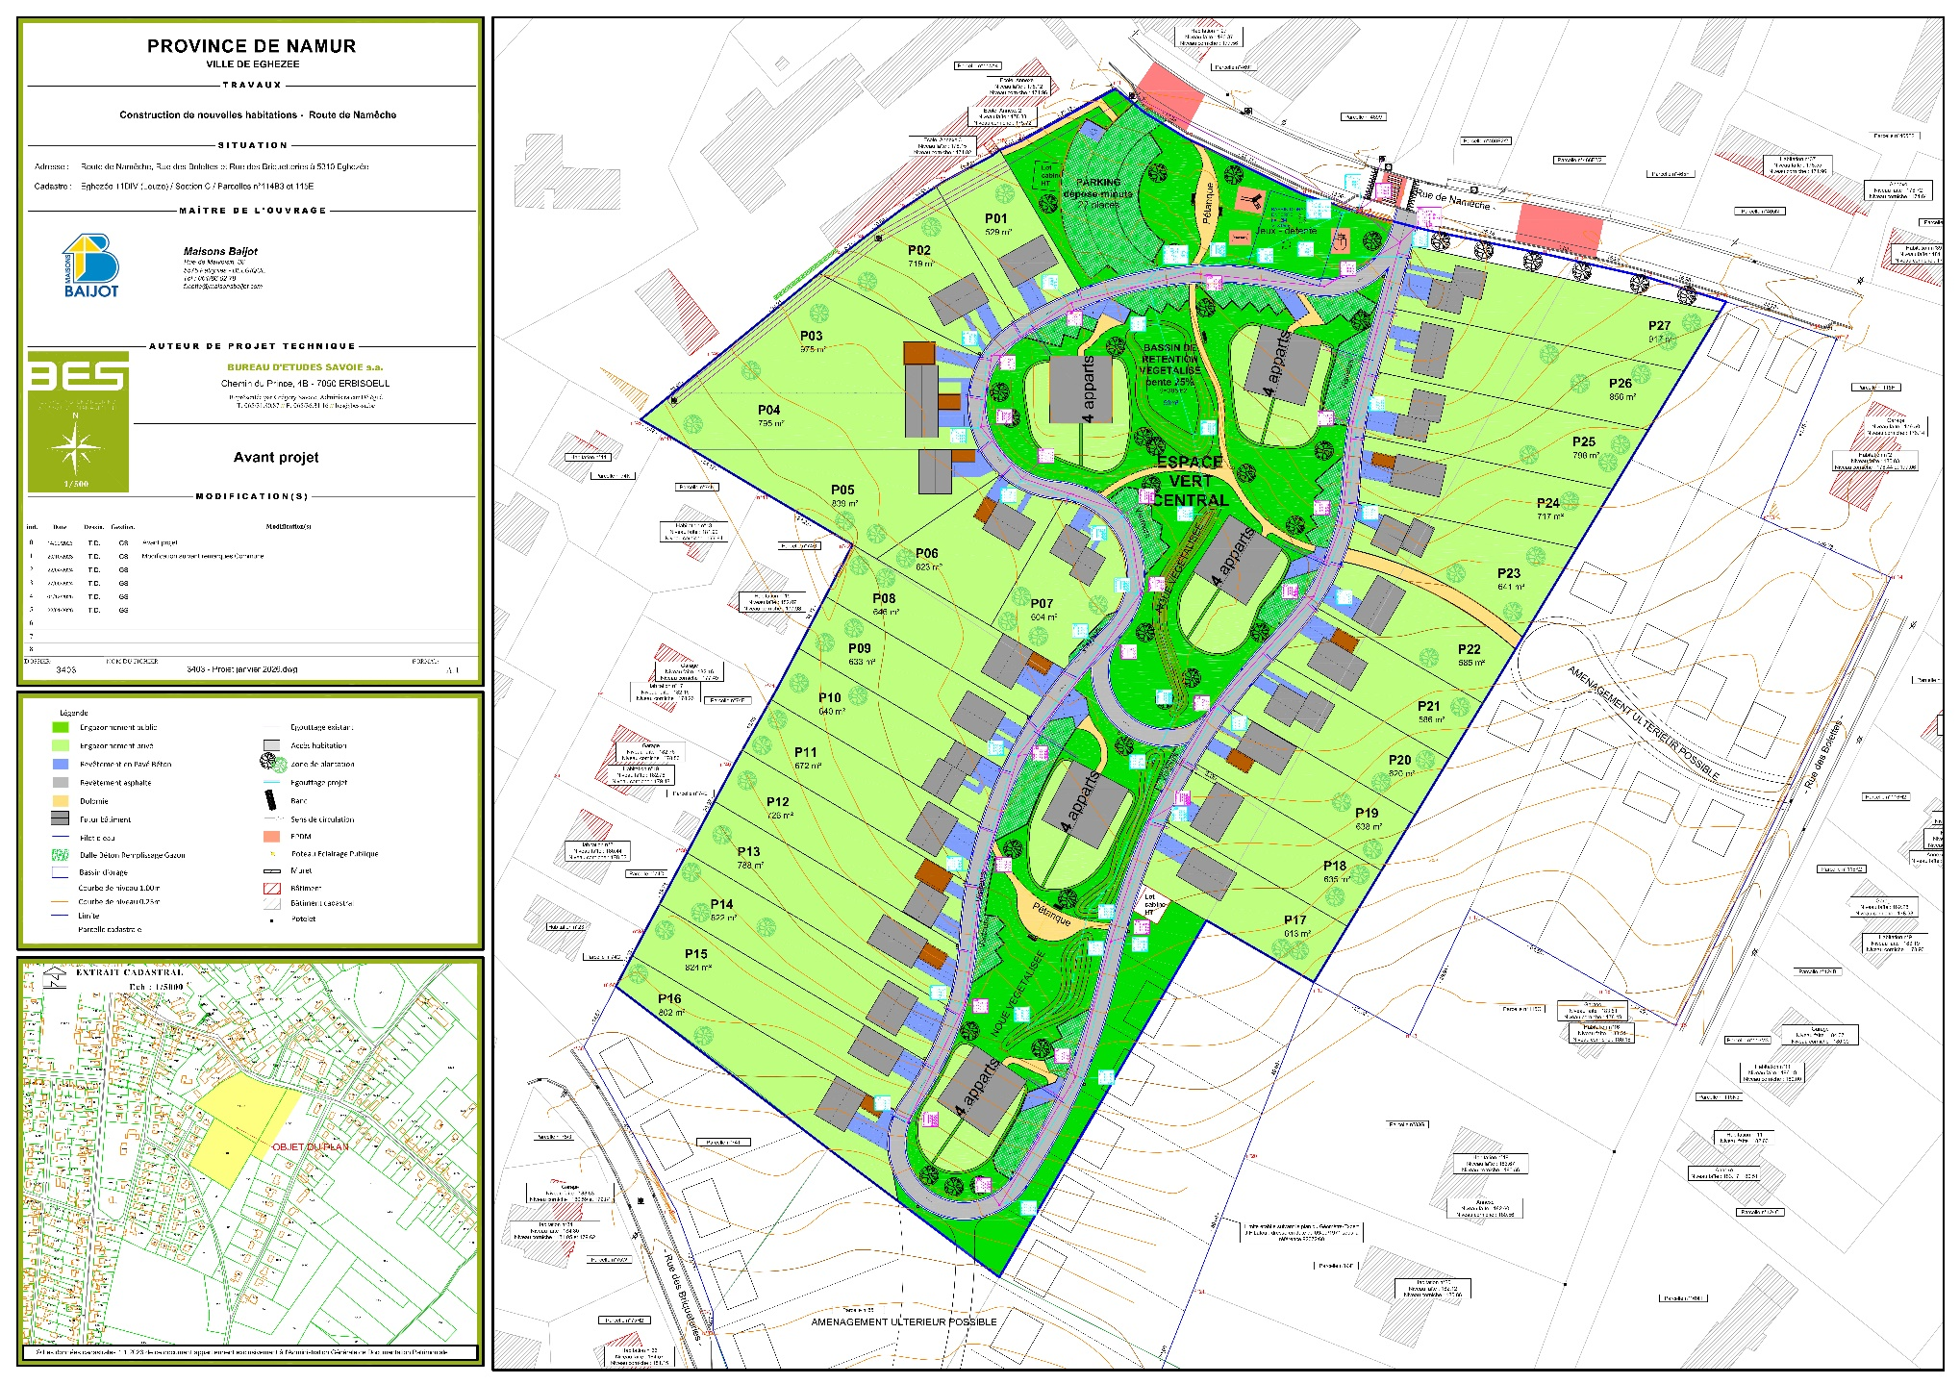
  Description générale du projet
Aménagement d’un espace de convivialité
Densité nette de 19,96 logements par hectare
Gabarit de R+1+T pour les maisons unifamiliales et de R+1+T pour les appartements
Création d’une voirie de desserte
27 maisons unifamiliales
Aménagement d’une Importante zone d’espace vert central
5 blocs de 4 appartements chacun

Slide 23
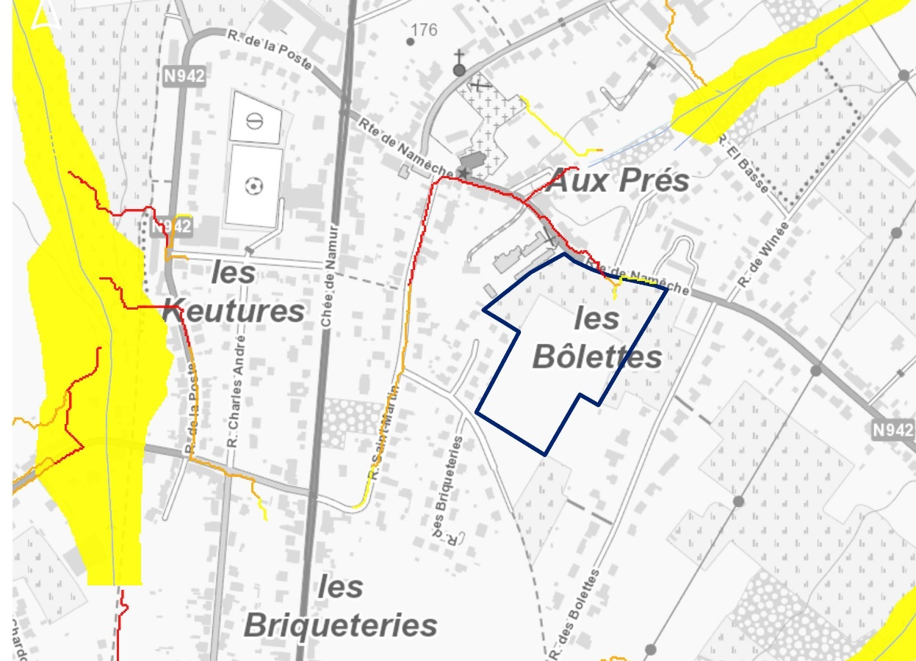
  Gestion des eaux pluviales
Hors zone d’aléa d’inondation (reconnue par la RW)
Pas d’axe de ruissellement traversant le périmètre mais axe le long de la rue de Namêche
Pas de contraintes légales
MAIS
Point d’attention tout particulier dans l’avant-projet

Slide 24
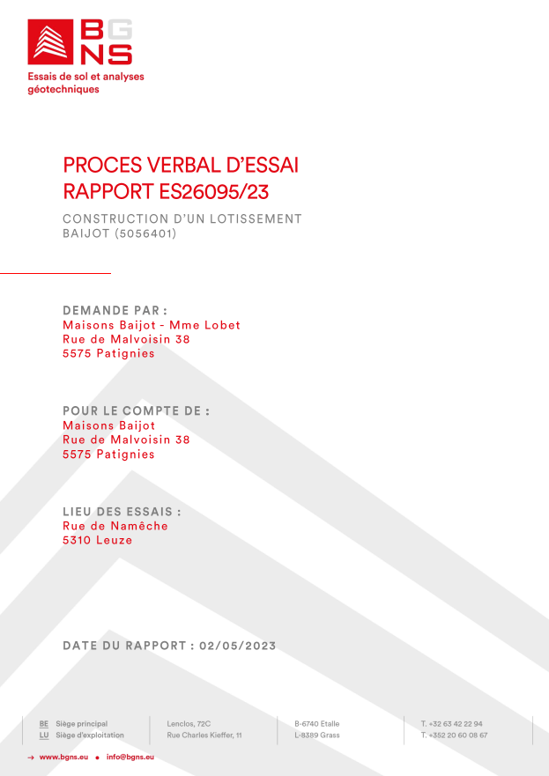
  Gestion des eaux pluviales
Réalisation de tests d’infiltration (par BGNS)
10 tests de percolation
Résultats hétérogènes correspondant à des sols très faiblement perméables voire quasiment imperméables
Imposition de prendre des mesures particulières pour gérer les eaux pluviales

Slide 25
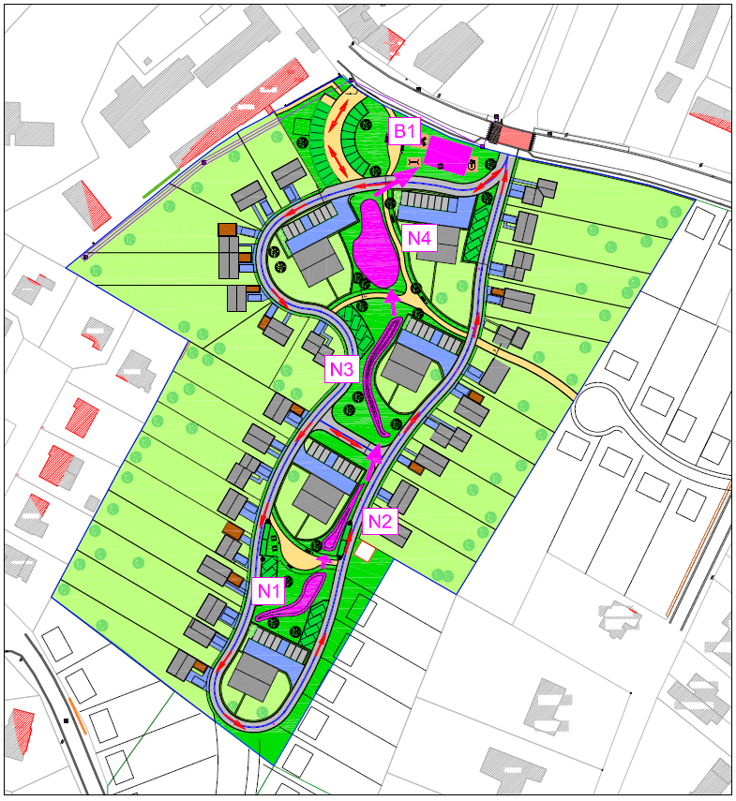
  Gestion des eaux pluviales
Matériaux perméables et semi-perméables pour les abords
Bassin de rétention végétalisé
Noue végétalisée
Noue végétalisée

Slide 26
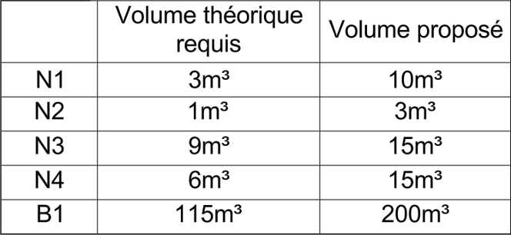
  Gestion des eaux pluviales
Création d’un réseau de noues paysagères :
Noues successives N1 à N4 se rejettent dans un bassin d'orage enterré B1
Les noues reprennent eaux de ruissellement des espaces verts publics, eaux de certains parkings et sentiers via des drains
Chaque noue et bassin d'orage ont des ajutages réglementés (faible débit accepté à la sortie : 5l/s/ha)
Les eaux reprises dans les noues percoleront en partie dans le sol
Chaque élément est surdimensionné

Slide 27
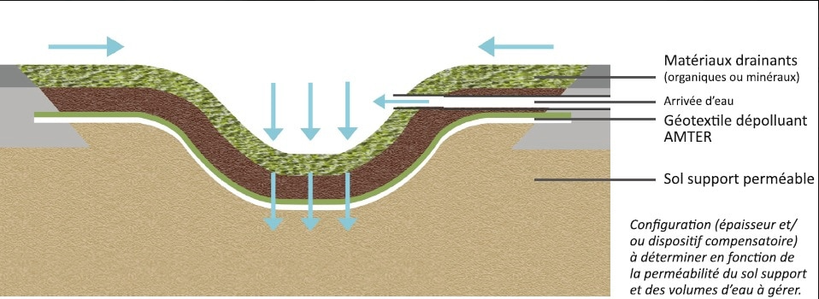
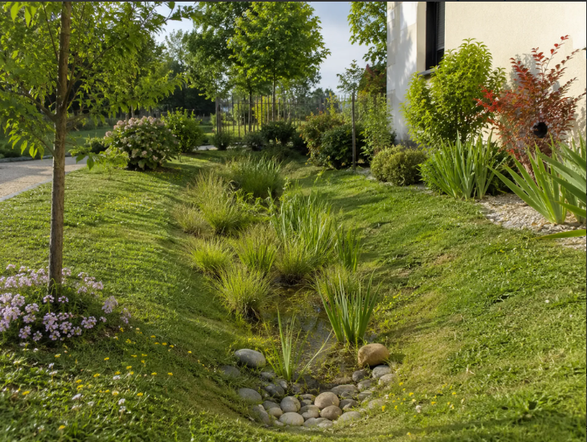
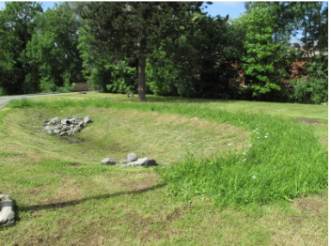
  Gestion des eaux pluviales

Slide 28
  Mobilité
Point d’accès unique se connectant sur la rue de Namêche
Parking de 22 places aménages en entrée de site (dépose-minute)
Cheminement piéton au sein de l’espace vert central
Voirie partagée à sens unique présentant une largeur de 4 m
2 places de stationnement par logement en site privé
Zones de stationnement aménagées à l’intérieur du site

Slide 29
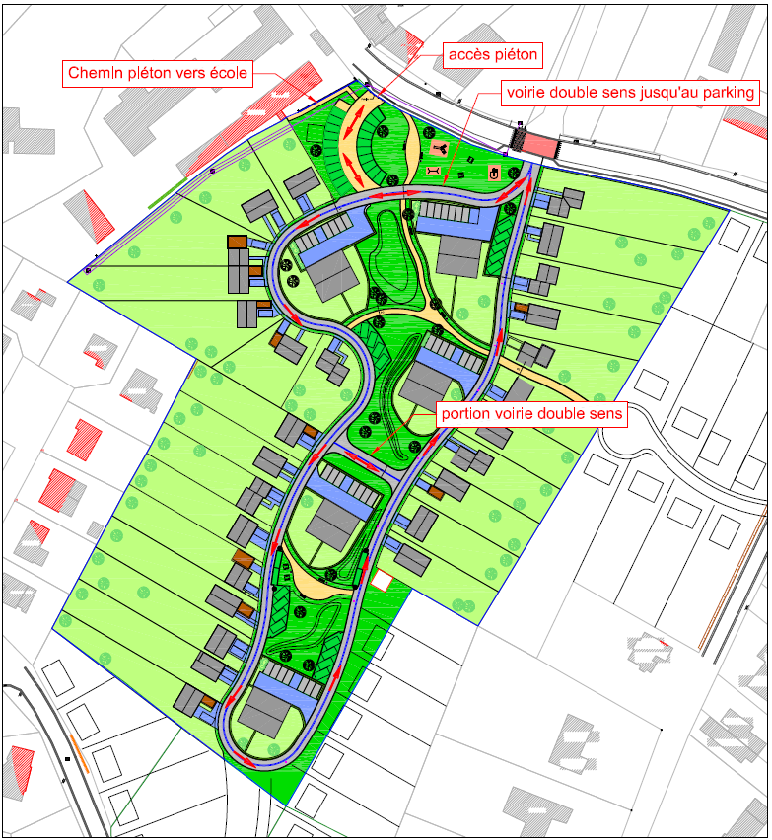
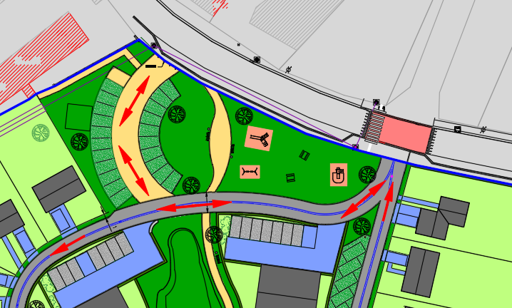
  Mobilité
Potelets
Un seul accès véhicule
Début sens unique

Slide 30
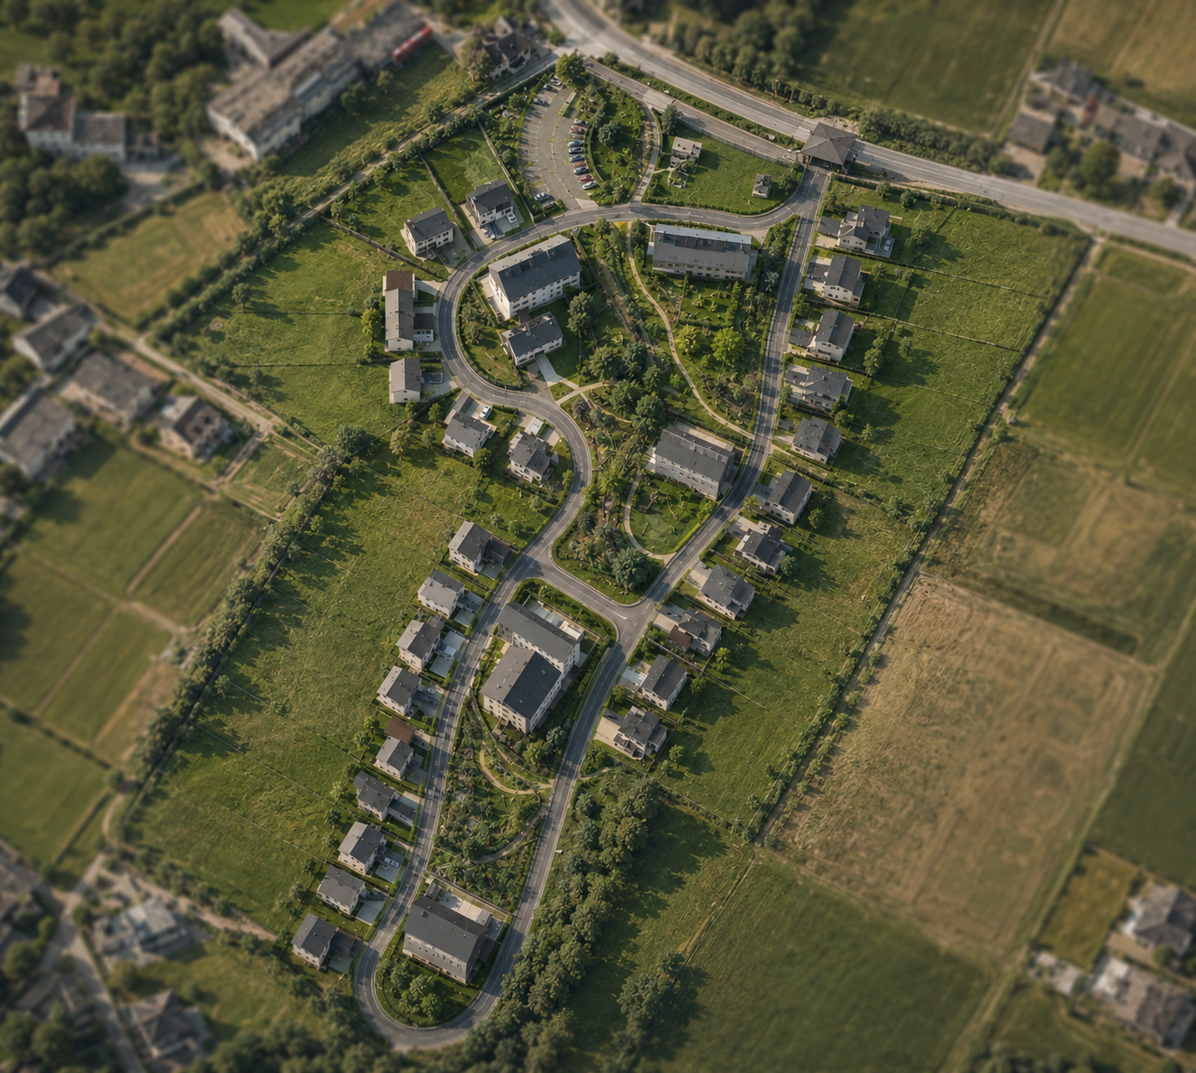

Merci pour votre écoute !

Slide 31
Permis d’urbanisation
Réunion d’information préalable
17 septembre 2026

Slide 32
Déroulement de l’exposé
Procédure « Etude d’incidences »
Contenu d’une étude d’incidences sur l’environnement
Objectifs de la réunion d’information préalable (RIP)

Slide 33
A. Contexte légal
Le projet nécessite l’introduction d’un permis d’urbanisation
Le permis d’urbanisation doit être accompagné d’une étude
d’incidences sur l’environnement si celui-ci couvre une superficie de
plus de 2 ha
L’EIE doit être réalisé par un bureau indépendant agréé par la
région wallonne
La procédure est régie par le code de l’environnement et le Code de
développement territorial (CoDT)
L’autorité compétente pour l’instruction du dossier est le collège
communal

Slide 34


A. Procédure
Réalisation d’un avant-projet
Réunion d’information préalable
Réalisation de l’EIE
Adaptation du projet par le demandeur
Dépôt de la demande de permis accompagnée de l’EIE
+
Demandes d’avis + enquête publique
Instruction de la demande de permis
Décision par l’autorité compétente

Slide 35
B. Objectifs de l’étude d’incidences
Etudier l’ensemble des domaines sur lesquels le projet est susceptible d’avoir un impact
Formuler des recommandations et alternatives à l’égard du porteur du projet afin d’atténuer ou éviter les impacts identifiés
Permettre à l’autorité compétente de statuer sur la demande de permis en toute objectivité
Informer la population sur le projet
C’est donc un outil :
  d’orientation pour le demandeur
  d’aide à la décision pour les autorités
  d’information pour le public

Slide 36
B. Contenu de l’étude d’incidences
Description du projet
Analyse en trois phases :
    Etude de la situation existante du site et de son environnement
    Identification et évaluation des incidences du projet sur l’environnement
    Recommandation pour éviter et/ou réduire les effets sur l’environnement
    Recommandations intégrées au projet
    Recommandations non intégrées SI justification
Production d’un rapport technique et d’un résumé non technique

Slide 37
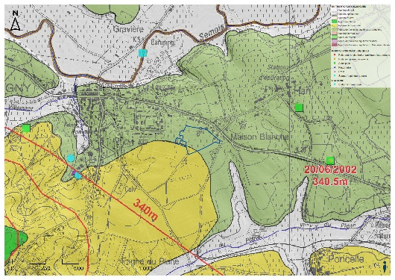
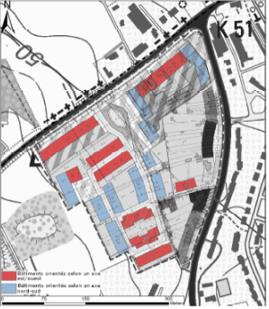
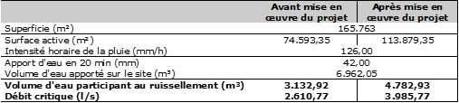
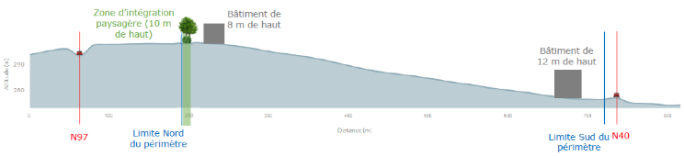
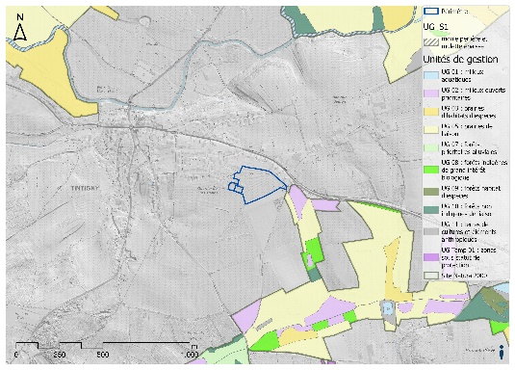
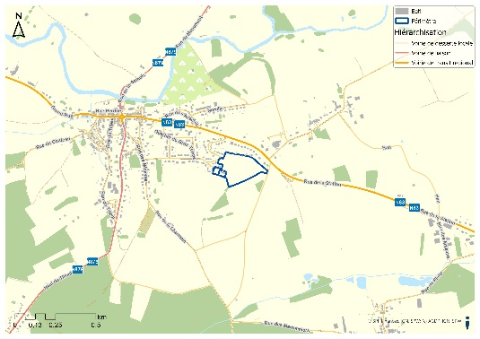
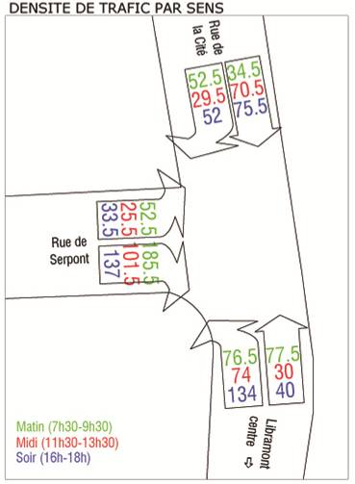
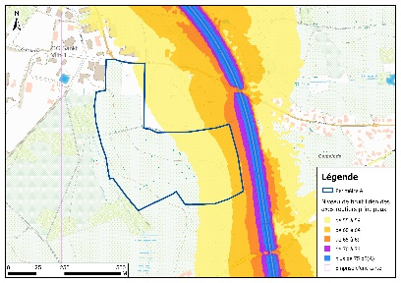
B. Contenu de l’étude d’incidences
Le milieu physique
  Sol, Sous-sol et Relief
  Climat et qualité de l’air
  Eaux de surfaces et souterraines
Le milieu biologique et paysager
  Faune, flore et écosystèmes
  Paysage
Le milieu humain
  Cadre bâti
  Mobilité
  Contexte socioéconomique
  Infrastructures
  Nuisances diverses (olfactives, sonores, etc.)

Slide 38
C. Réunion d’information préalable
Permettre au demandeur de présenter son projet
Permettre au public de s’informer et d’émettre ses observations et
suggestions concernant le projet
Mettre en évidence des points particuliers qui pourraient être
abordés dans l’étude d’incidences
Présenter des alternatives pouvant raisonnablement être
envisagées par le demandeur afin qu’il soit tenu compte lors de la
réalisation de l’étude d’incidences.

Slide 39
C. Réunion d’information préalable
L’enregistrement vidéo et le support de la présentation seront
accessibles pendant une durée de 15 jours après la réunion
d’information préalable.
Observations et suggestions à envoyer par courrier ou mail,
avant le 2 Octobre 2026 :
Au collège communal d’Eghezée :
      43, route de Gembloux B-5310 Eghezée
      urbanisme@eghezee.be
Au demandeur, Maisons Baijot :
      38, rue de Malvoisin B-5575 Patignies
      l.dacos@maisonsbaijot.com

Slide 40
QUESTIONS/RÉPONSES

Slide 41
LES INTERVENANTS
Porteur de projet
MAISONS BAIJOT
Lionel Dacos - Directeur général
BUREAU D’ETUDES SAVOIE SA
Tracy Dumma - Gestionnaire de projet
Gregory Savoie - Administrateur délégué
Bureau désigné pour réaliser l’étude d’incidences sur l’environnement (EIE)
IMPACT SRL
Stéphane Mottiaux - Administrateur délégué

Slide 42
POUR RETROUVER LES PRÉSENTATIONS DE CETTE RIP

